Slide 1

«Решение прикладных задач на уроках как средство формирования математических навыков. Разбор заданий №1-5 »
Методический окружной семинар
«Повышение эффективности образовательной деятельности через применение современных подходов, непрерывное совершенствование профессионального уровня и педагогического мастерства учителя. Эффективные методики выполнения заданий ОГЭ по математике. Анализ результатов тренировочного ОГЭ по математике»
учитель математики ГБОУ СОШ №11 г.Кинеля,
Жирова Лариса Алексеевна

Slide 2

Начиная с 2020 года в ОГЭ по математике добавили новую линейку задач (1—5).
Сложность подготовки учащихся в том, что в учебниках по математике, алгебре и геометрии 5-9 классов практических нет таких задач.

Slide 3
Практические задачи №1-5
Участок (домохозяйство) – тип 1, тип 2
Деревня
План местности
Тарифы
Шины
Листы (форматы бумаги)
Квартира
Баня (печи)

Slide 4
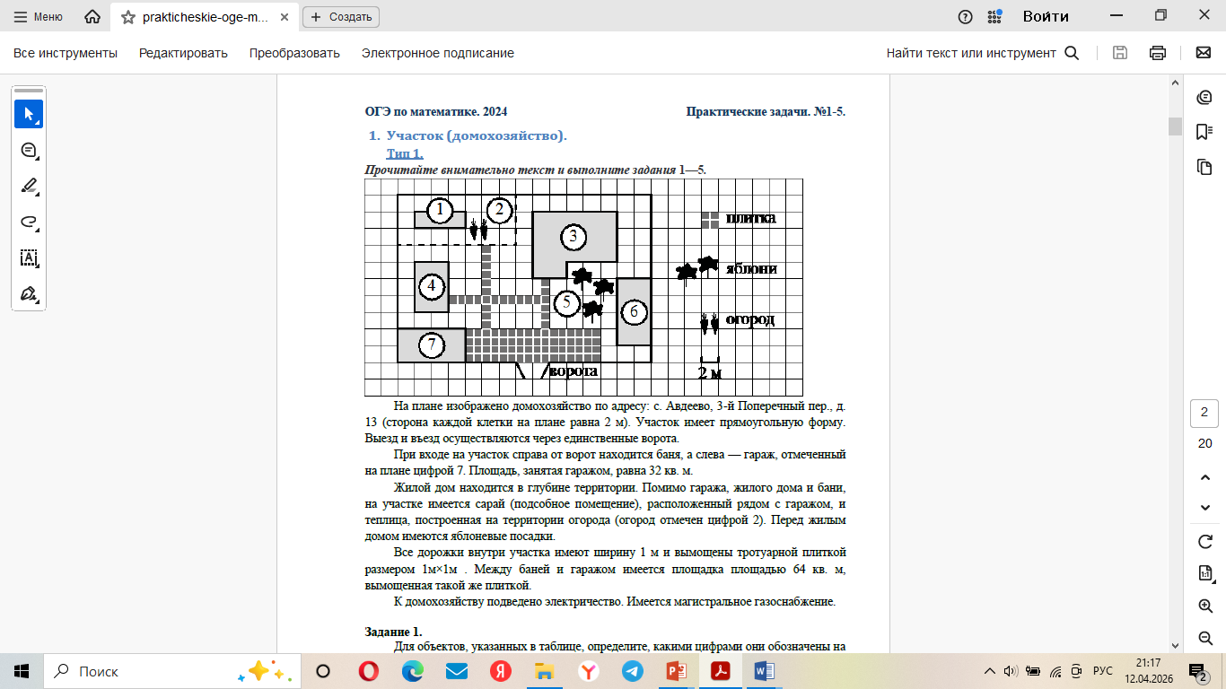

Slide 5
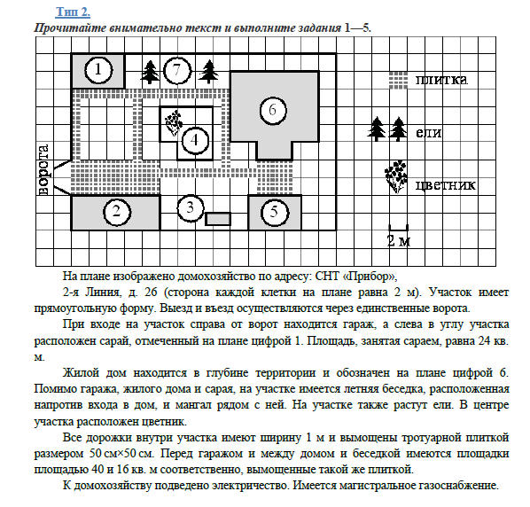

Slide 6
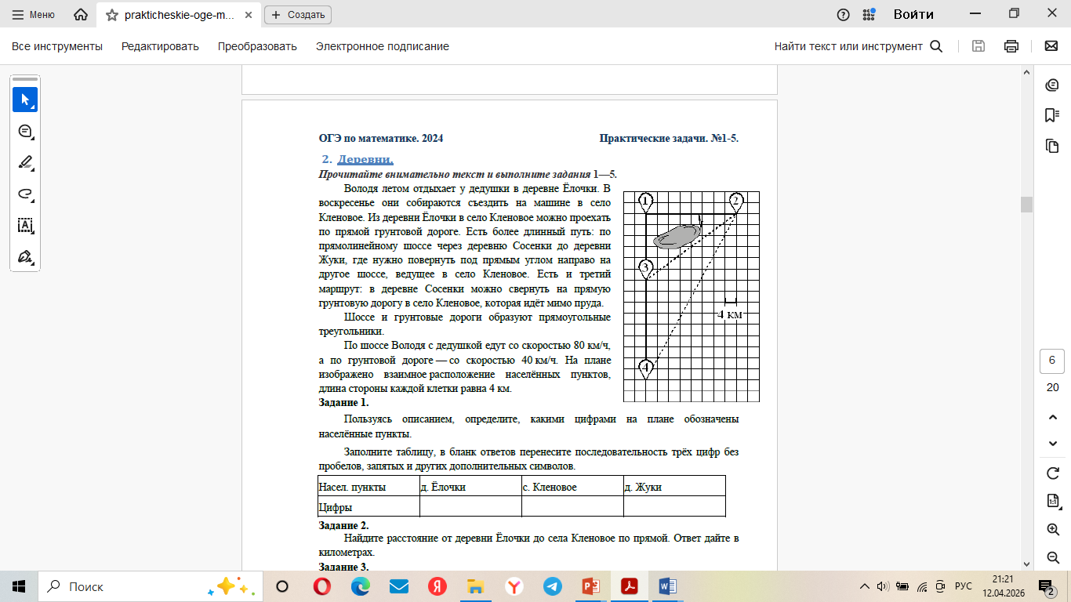

Slide 7
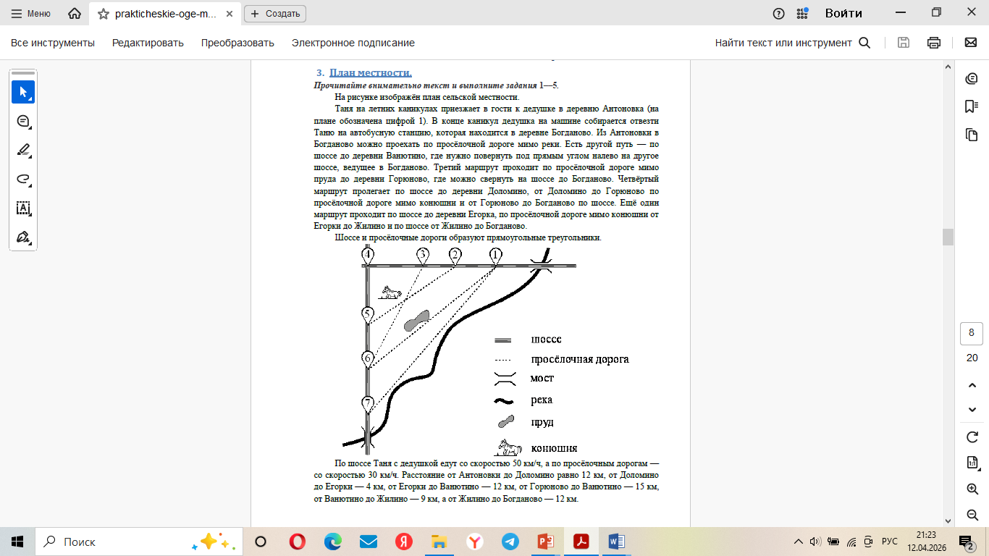

Slide 8
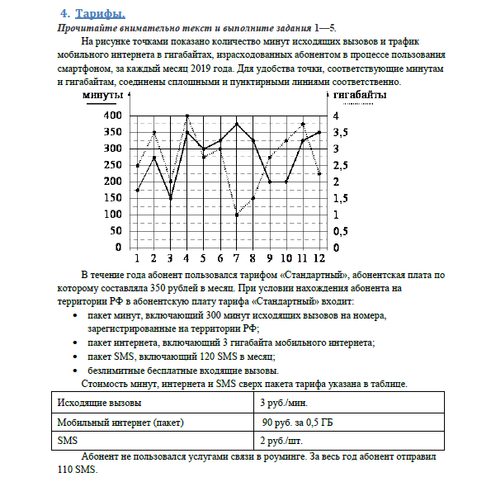

Slide 9
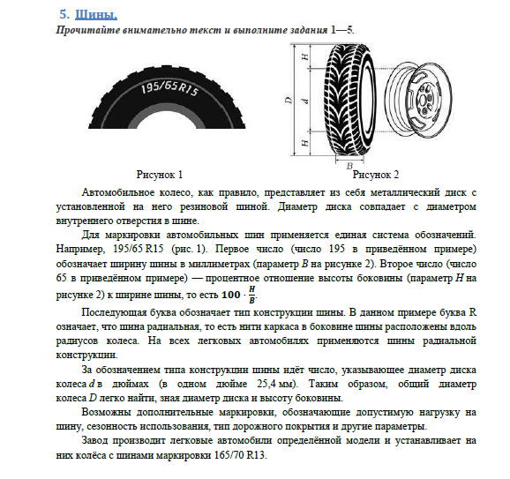
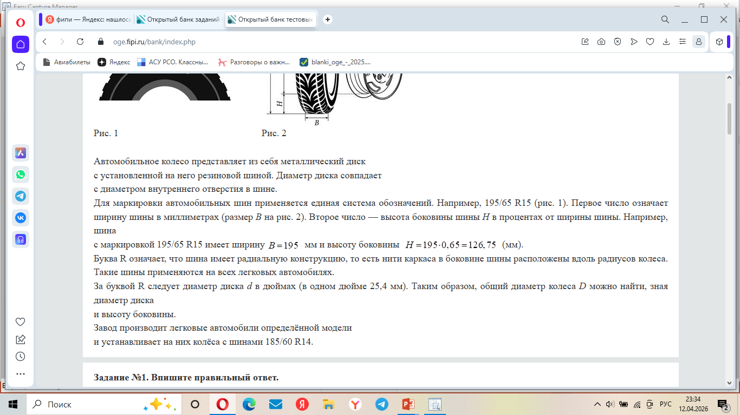

Slide 10
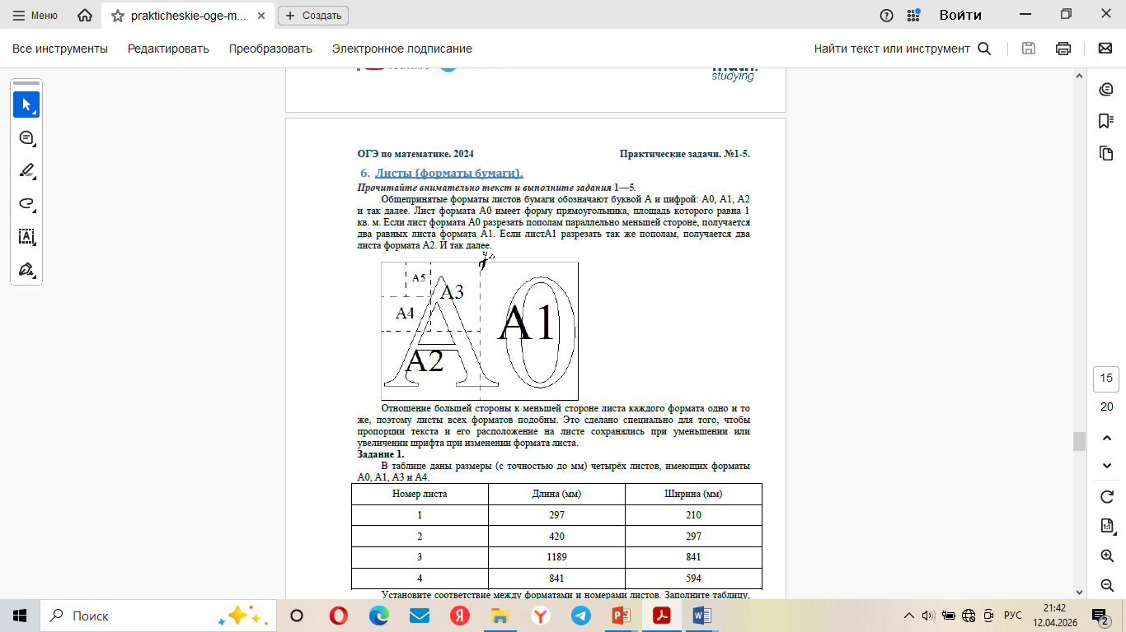

Slide 11
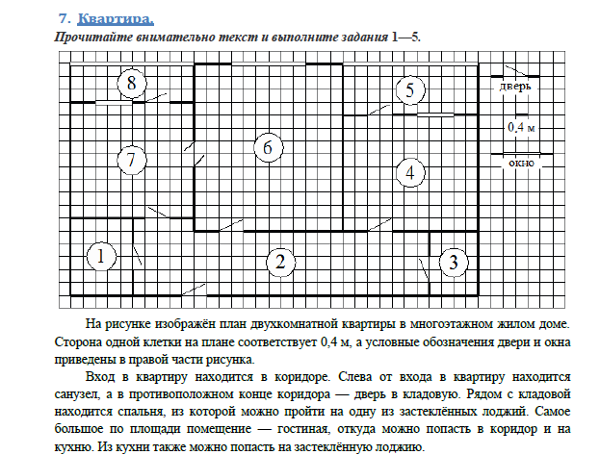

Slide 12
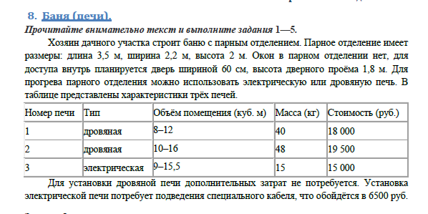
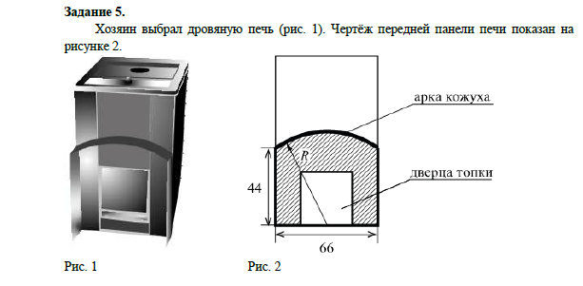

Slide 13
Что нужно уметь
1. Выделять ключевые фразы и основные вопросы из текста заданий.
2. Уметь выполнять арифметические действия с натуральными числами,
десятичными и обыкновенными дробями, производить возведение числа в степень, извлекать арифметический квадратный корень из числа.
3. Уметь переводить единицы измерения.
4. Уметь округлять числа.
5. Уметь находить число от процента и проценты от числа.
6. Применять основное свойство пропорции.
7. Уметь решать уравнения.
8. Разбираться в изображениях рисунков, планов и масштабе фигур на
рисунках.
9. Анализировать и использовать информацию из таблиц.
10. Анализировать и пользоваться заданными графиками.

Slide 14
Что нужно знать
Периметр прямоугольника: Р=2(а +b)
Периметр квадрата: Р =4а
Длину окружности: С= 2ПR
Объем параллелепипеда: V= abc
Площадь прямоугольника: S = ab
Площадь квадрата: S = а²
Площадь круга: S = ПR²
Теорема Пифагора: c²= a² + b²
Формула пути S= Vt
Формула времени t= S/V
Формулы скорости V= S/t

Slide 15
Вычислительные навыки
Первое и очень важное – каждый ребёнок должен уметь считать. Для достижения правильности и беглости устных вычислений необходимо в течение всех лет обучения на каждом уроке отводить 5-7 минут для проведения упражнений в устных вычислениях, предусмотренных программой каждого класса.
Для достижения правильности и беглости письменных вычислений необходимо организовать систематическую проверку этих навыков в каждом классе.

Slide 16
Прорешивание некоторых заданий каждого типа
на уроках с 5-го класса
Установите соответствие между объёмами помещения и номерами печей, для которых данный объём является наименьшим для отопления помещений. Заполните таблицу, в бланк ответов перенесите последовательность трёх цифр без пробелов, запятых и других дополнительных символов.
Найдите площадь санузла. Ответ дайте в квадратных метрах.
Найдите площадь, которую занимает жилой дом. Ответ дайте в квадратных метрах
Сколько листов формата А5 получится из одного листа формата А3?
Сколько рублей потратил абонент на услуги связи в июле?
Сколько месяцев в 2019 году абонент не превышал лимит по пакету исходящих минут?
Найдите расстояние от Ванютино до Богданово по шоссе. Ответ дайте в километрах
Сколько километров проедут Володя с дедушкой от деревни Сосенки до села Кленовое, если они поедут по шоссе через деревню Жуки?

Slide 17

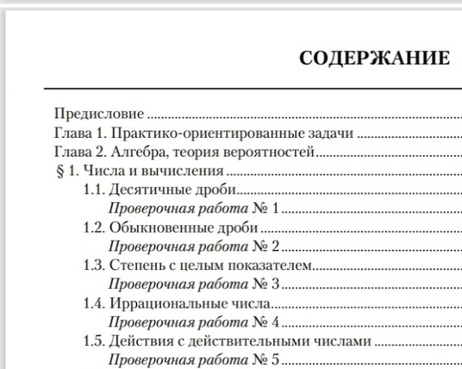

Slide 18
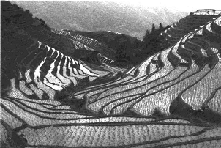
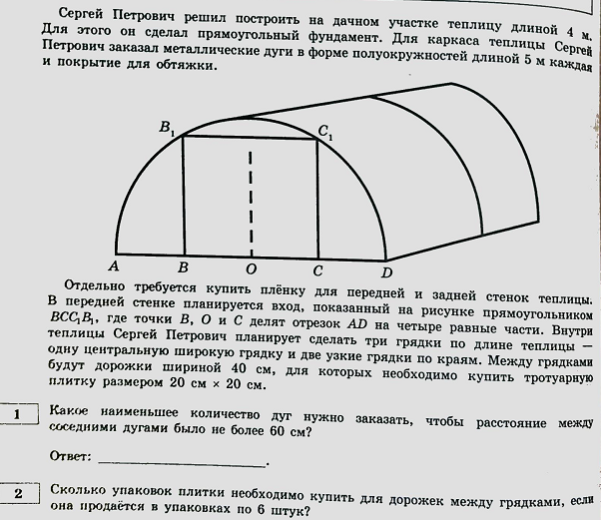

Slide 19
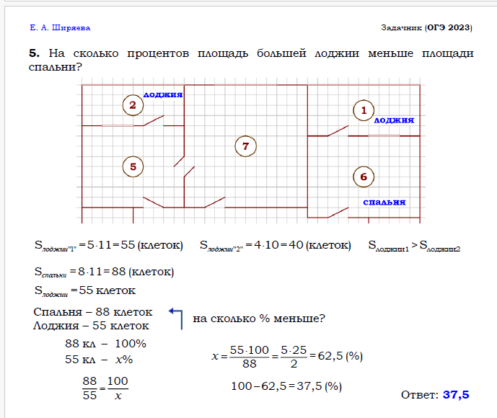

Slide 20

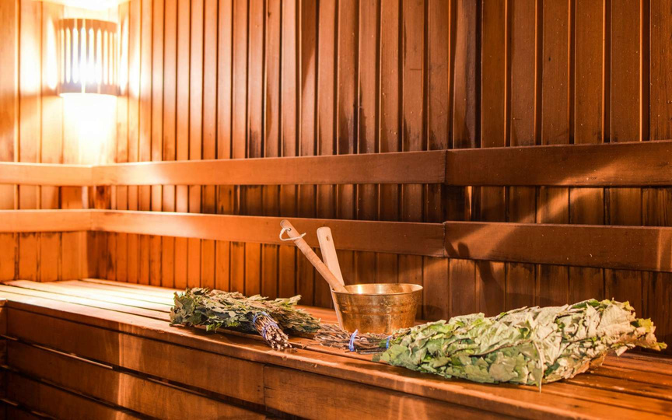
Задание 1.1
Найдите объём парного отделения строящейся бани (в куб. м).
2 м
2,1 м
a (длина) = 3,9 м
b (ширина) = 2,1 м
c (высота) = 2 м
3,9 м
Для решения первого задания, нам нужно второе предложение:
“Размеры парного отделения: длина 3,9 м, ширина 2,1 м, высота 2 м.”
V = a · b · c
V = 3,9 · 2,1 · 2 = 16,38 м
3

Slide 21

Рассмотрим такой тип первого задания:
Хозяин дачного участка строит баню с парным отделением. Парное отделение имеет размеры: длина 3,9 м, ширина 2,1 м, высота 2 м. Окон в парном отделении нет, для доступа внутрь планируется дверь шириной 70 см, высота дверного проёма 1,8 м.
70 см
2 м
2,1 м
1,8 м
Задание 1.3
3,9 м
Найдите суммарную площадь стен парного отделения строящейся бани (без площади двери). Ответ дайте в квадратных метрах.

Slide 22

Сначала найдём площадь каждой стены.
70 см = 0,7 м
S = b · c = 2,1 · 2 = 4,2 м
2
левой
70 см
S = S = 4,2 м
2
левой
правой
2 м
2,1 м
S = a · c = 3,9 · 2 = 7,8 м
2
1,8 м
задней
S = S = 7,8 м
2
задней
передней
3,9 м
Найдем сумму:
Затем вычтем из суммарной площади стен площадь двери:
S = 4,2 · 2 + 7,8 · 2 = 24 м
2
Найдем площадь двери:
S = 24 - 1,26 = 22,74 м
2
2
S = 0,7 · 1,8 = 1,26 м

Slide 23
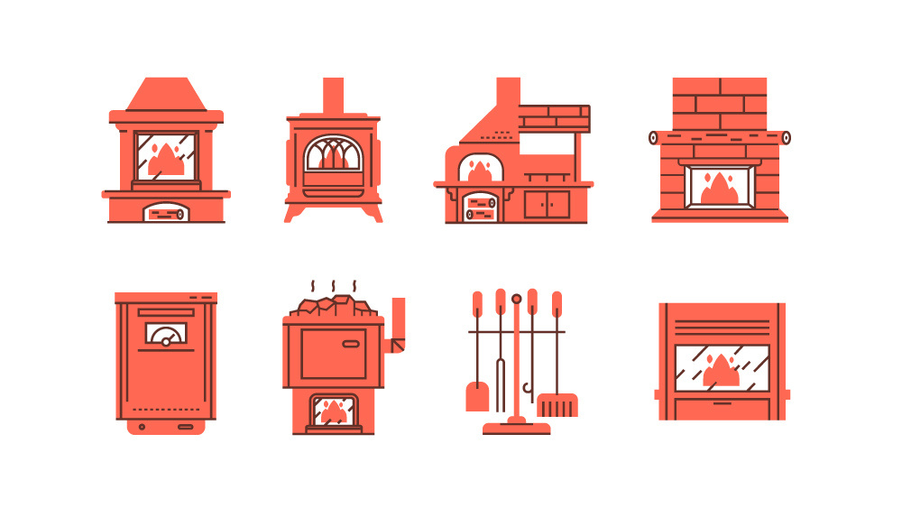


Задание 2.2
Во сколько рублей обойдётся покупка дровяной печи, подходящей по объёму парного отделения, с доставкой, если доставка печи до дачного участка будет стоить 1 700 рублей?
Объём парного отделения, который мы нашли в первом задании, равен:
смотреть сюда
V = 16,38 м
3
Печь | Тип | Отапливаемый объем, (куб. м) | Масса (кг) | Стоимость (руб)
А | Дровяная | 9 - 14 | 42 | 19 100
Б | Дровяная | 12 – 18 | 49 | 20 500
В | электрическая | 10 - 17 | 16 | 16 000
Доставка
1700
20 500 + 1 700 = 22 200

Slide 25
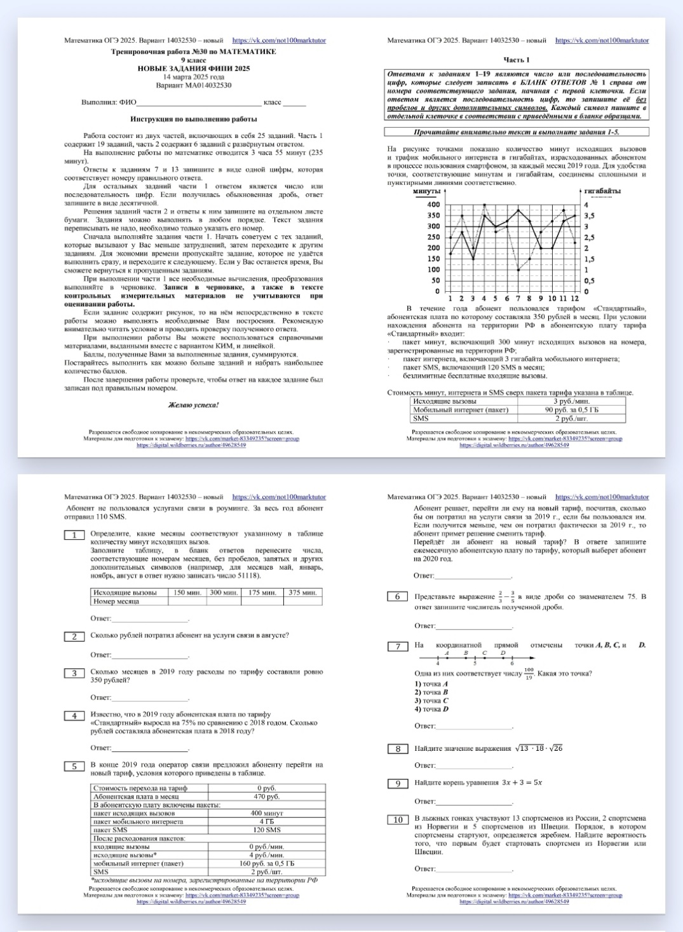
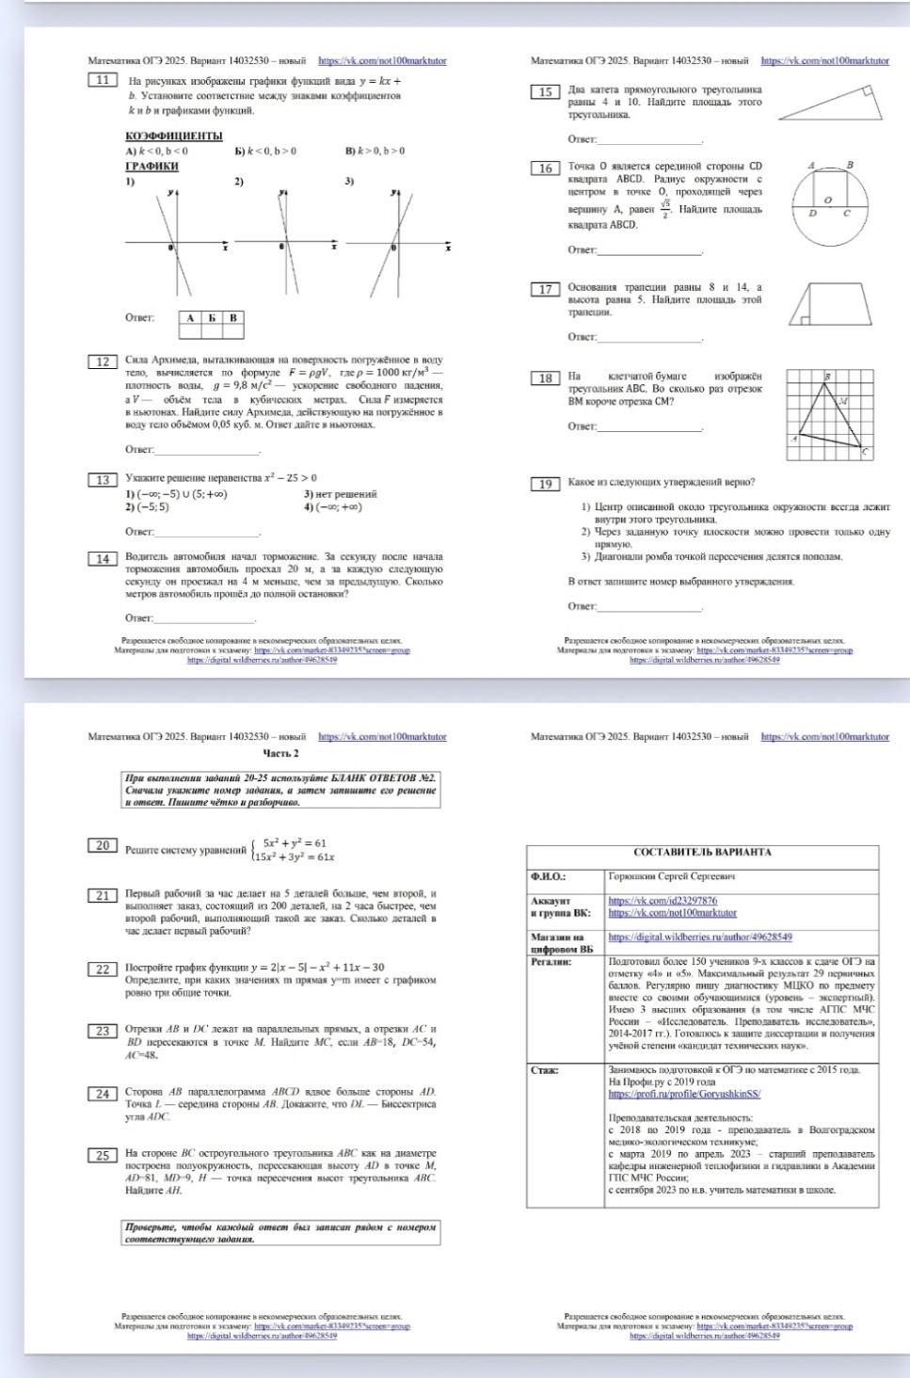
Мониторинг подготовки к ГИА по математике

Slide 26
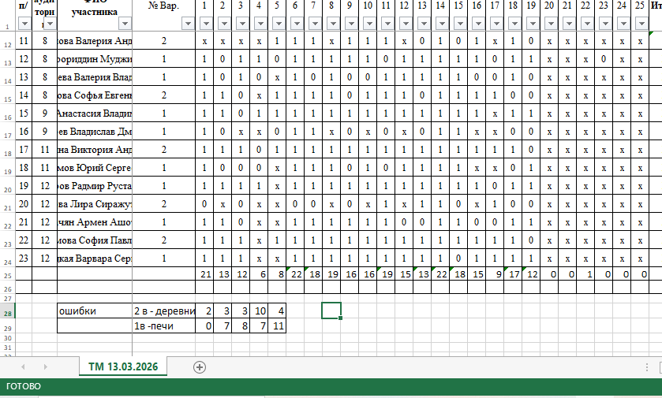
Анализ диагностических работ

Slide 27
Основные типы ошибок
Невнимательное чтение условия. Пропуск ключевых деталей (например, слов «слева», «напротив», «за гаражом») может привести к неправильному ответу в задании 1. Важно не торопиться и последовательно перечитывать описание, сверяясь с планом или схемой.
Игнорирование масштаба. Если на схеме сторона клетки не учтена, это приводит к ошибкам в расчётах площади. Например, если считать, что сторона клетки равна 1 м, а на самом деле она равна 2 м, площадь окажется в четыре раза меньше реальной.
Неверное округление. В заданиях 3 и 5 количество упаковок всегда нужно округлять в большую сторону, даже если не хватает совсем чуть-чуть.
Ошибки при вычислении площадей. Например, площадь коридора (непрямоугольной формы).
Ошибки в расчётах. Например, при работе с маркировкой шин (неправильное сокращение обыкновенных дробей или умножение десятичных дробей).
Ошибки в порядке действий или потеря промежуточных результатов. Важно не терять данные, которые уже найдены, и следить, к какому объекту относится каждое число.
Ошибки в заполнении бланков. «Ответ дайте в квадратных метрах» - в бланк ответа №1 никакие единицы измерения не пишутся.

Slide 28
